Slide 1
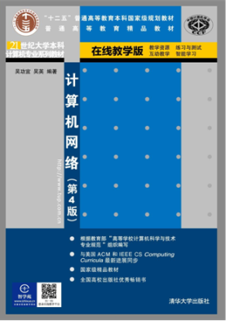
·普通高等教育精品教材
·普通高等教育“十二五”国家级规划教材
计算机网络
(第4版)
吴功宜 吴英 编著
Notes:
欢迎辞

Slide 2
第7章 传输层

Slide 3
本章学习要求
理解： 网络环境中分布式进程通信的基本概念
掌握： 进程通信中客户/服务器模式的基本概念
掌握： 传输层的基本功能与服务质量QoS的基本
概念
掌握： UDP协议的基本内容
掌握： TCP协议的基本内容
《计算机网络（第4版）》第6章 传输层

Slide 4
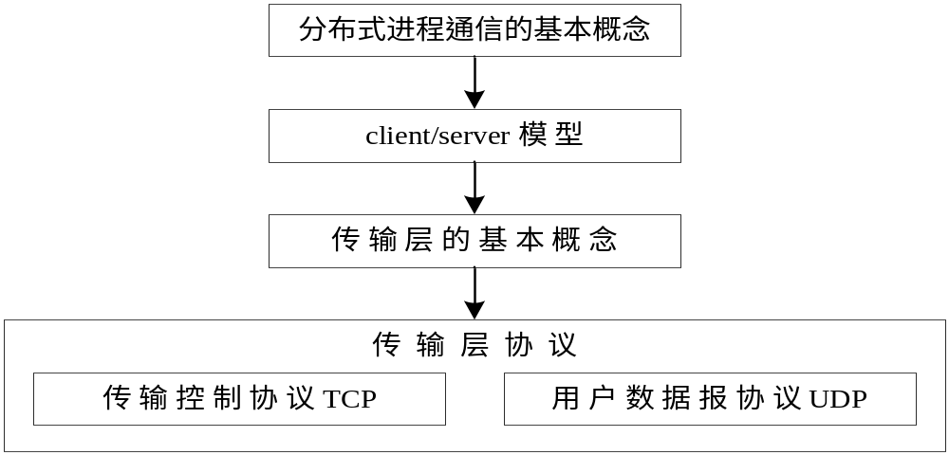
本章知识点结构
《计算机网络（第4版）》第6章 传输层

Slide 5
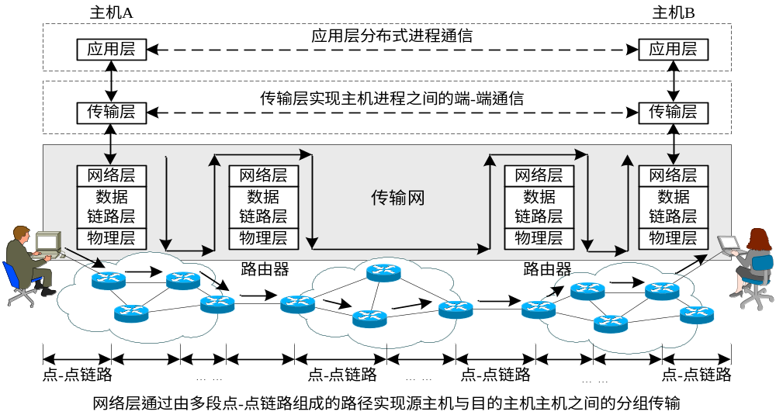
6.1 传输层与传输层协议
6.1.1 传输层的基本功能
传输层的主要功能是实现进程之间的端-端通信。
《计算机网络（第4版）》第6章 传输层

Slide 6
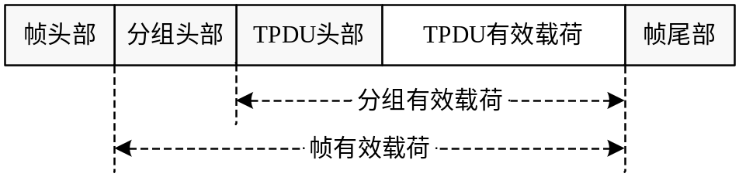
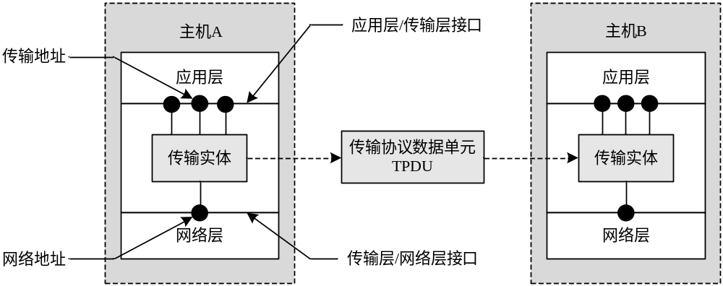
6.1.2 传输协议数据单元的基本概念
传输层中实现传输层协议的软件称为“传输实体”。
传输层之间传输的报文称为“传输协议数据单元（TPDU）”。
《计算机网络（第4版）》第6章 传输层

Slide 7
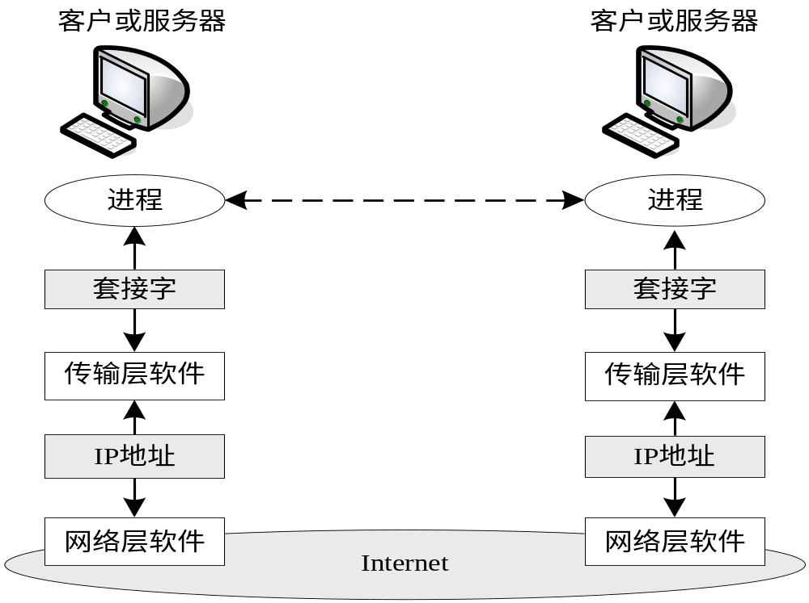
6.1.3 应用进程、传输层接口与套接字
《计算机网络（第4版）》第6章 传输层

Slide 8
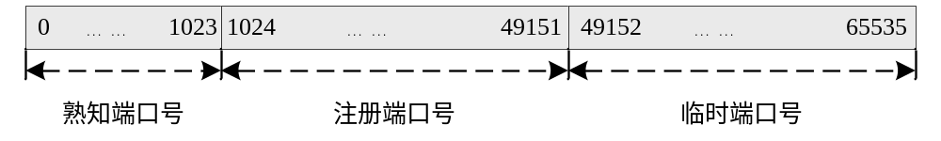
6.1.4 网络环境中分布式进程标识方法
实现分布式进程通信要解决两个基本问题
— 进程标识与多重协议识别
端口号的分配方法
— 端口号的数值范围：0～65535之间的整数。
— 端口号的类型：熟知端口号、注册端口号和临时端口号
IANA对于端口号数值范围的划分：
《计算机网络（第4版）》第6章 传输层

Slide 9
临时端口号
临时端口号数值范围在49152～65535。
由运行在客户上的TCP/UDP软件随机选取的。
临时端口号只对一次进程通信有效。
熟知端口号
TCP/UDP给每种标准的Internet服务器进程分配一个确定的全局端口号。
熟知端口号数值范围在0～1023，由IANA统一分配。
注册端口号
注册端口号数值范围在1024～49151。
当用户开发新的网络应用程序时，可以为这种新的网络应用程序的服务器程序在IANA登记一个注册端口号。
《计算机网络（第4版）》第6章 传输层

Slide 10
UDP的熟知端口号
端口号 | 服务进程 | 说明
53 | DNS | 域名服务
67/68 | DHCP | 动态主机配置协议
69 | TFTP | 简单文件传送协议
161/162 | SNMP | 简单网络管理协议
520 | RIP | 路由信息协议
《计算机网络（第4版）》第6章 传输层

Slide 11
TCP常用的熟知端口号
端口号 | 服务进程 | 说明
20 | FTP | 文件传输协议（数据连接）
21 | FTP | 文件传输协议（控制连接）
23 | TELNET | 网络虚拟终端协议
25 | SMTP | 简单邮件传输协议
80 | HTTP | 超文本传输协议
179 | BGP | 边界路由协议
《计算机网络（第4版）》第6章 传输层

Slide 12
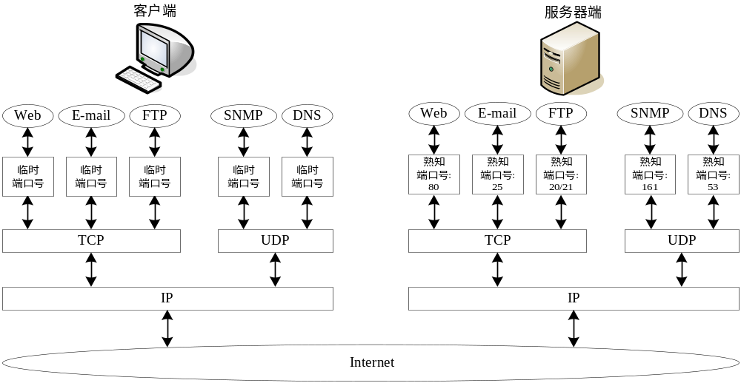
进程标识的方法
《计算机网络（第4版）》第6章 传输层

Slide 13
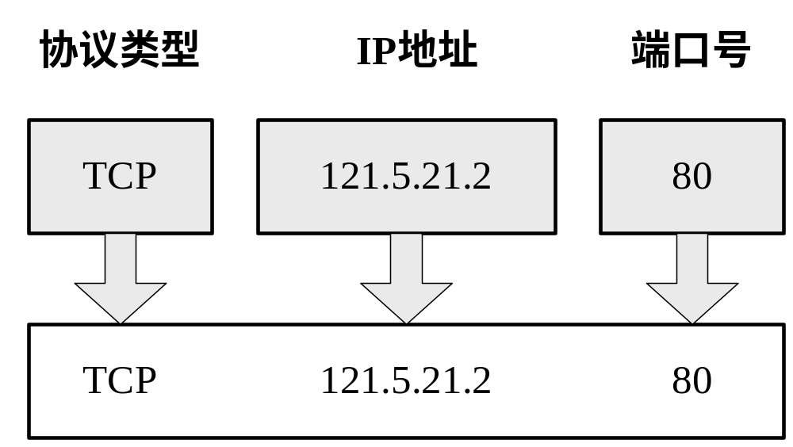
多重协议的识别
三元组的结构
五元组是：协议、本地地址、本地端口号、远程地址与远地端口号。
《计算机网络（第4版）》第6章 传输层

Slide 14
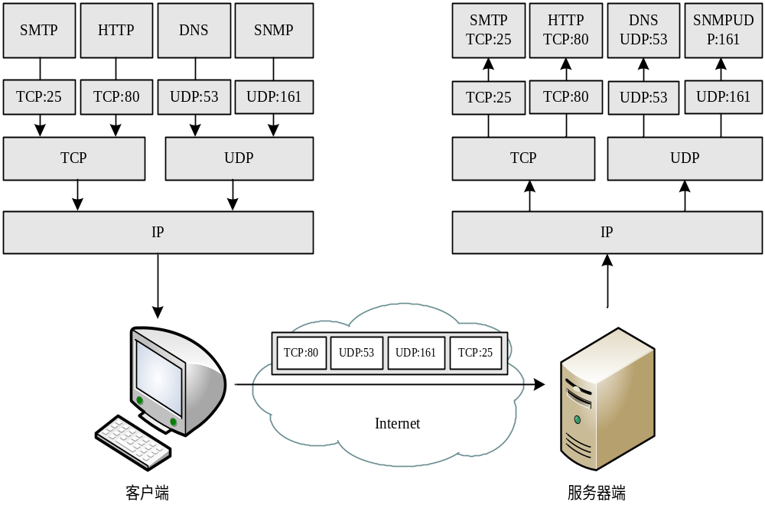
6.1.5 传输层的多路复用与多路分解
《计算机网络（第4版）》第6章 传输层

Slide 15
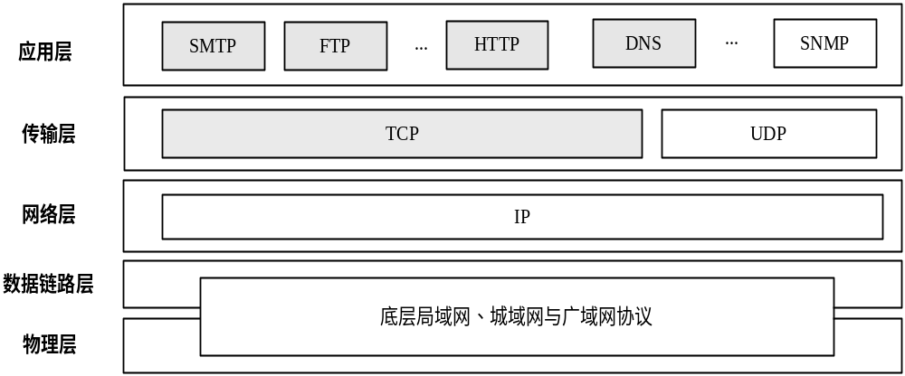
6.1.6 TCP、UDP协议与应用层协议的关系
《计算机网络（第4版）》第6章 传输层

Slide 16
6.2 UDP协议
6.2.1 UDP协议的主要特点
UDP是一种无连接的、不可靠的传输层协议
UDP协议在传输报文之前不需要在通信双方之间建立连接，因此减少了协议开销与传输延迟。
UDP对报文除了提供一种可选的校验和之外，几乎没有提供其他的保证数据传输可靠性的措施。
如果UDP检测出在收到的分组出错，它就丢弃这个分组，既不确认，也不通知发送端和要求重传。
UDP协议提供的是“尽力而为”的传输服务。
《计算机网络（第4版）》第6章 传输层

Slide 17
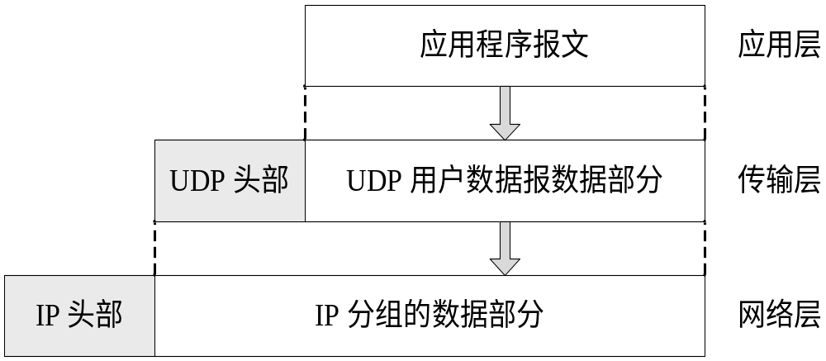
UDP对应用程序提交数据的处理方式
《计算机网络（第4版）》第6章 传输层

Slide 18
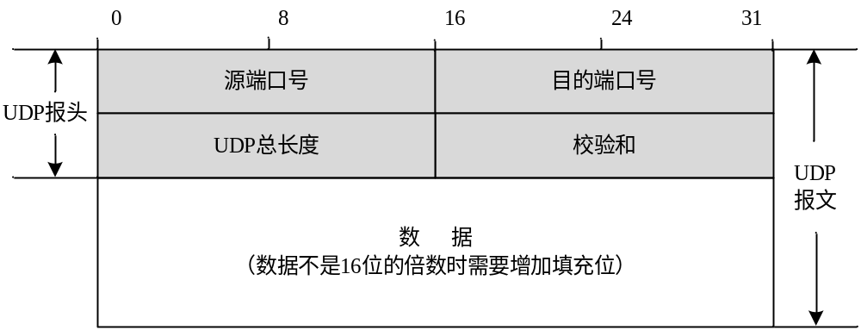
6.2.2 UDP报文格式
《计算机网络（第4版）》第6章 传输层

Slide 19
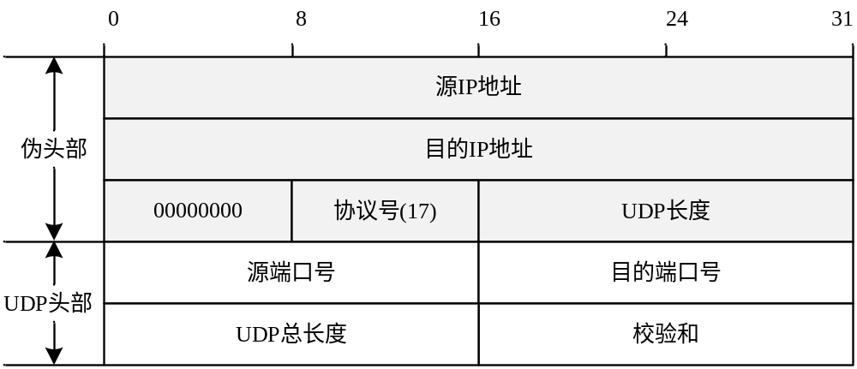
6.2.3 UDP校验和的基本概念与计算示例
UDP校验和校验的伪报头与报头的结构
《计算机网络（第4版）》第6章 传输层

Slide 20
6.2.4 UDP协议适用的范围
视频播放应用
简短的交互式应用
多播与广播应用
UDP协议是一种适用于实时语音与视频传输的传输层协议。
《计算机网络（第4版）》第6章 传输层

Slide 21
6.3 TCP协议
6.3.1 TCP协议的主要特点
支持面向连接的传输服务
支持字节流的传输
支持全双工通信
支持同时建立多个并发的TCP连接
支持可靠的传输服务
《计算机网络（第4版）》第6章 传输层

Slide 22
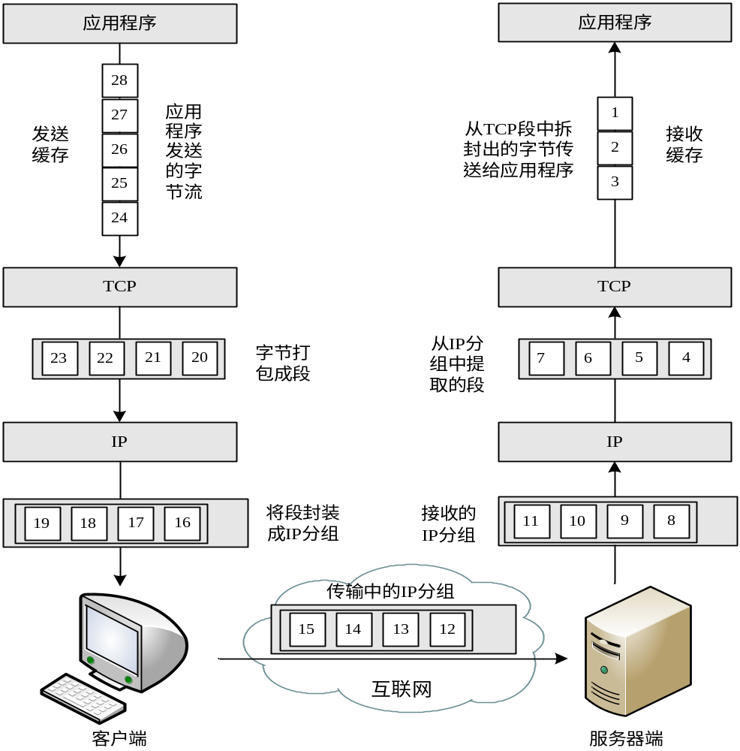
TCP协议支持字节流传输的过程
《计算机网络（第4版）》第6章 传输层

Slide 23
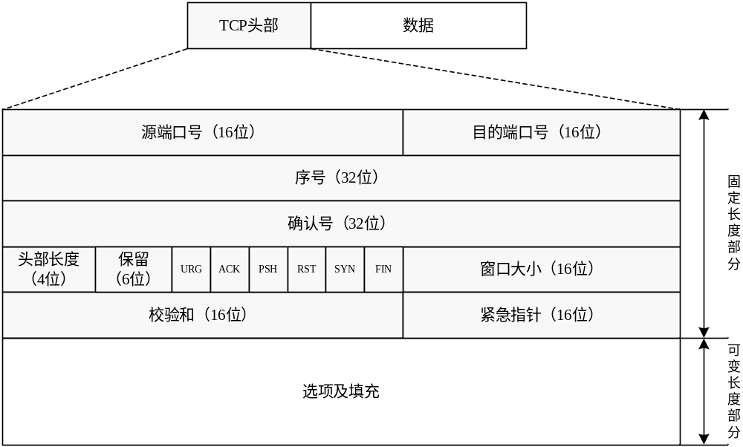
6.3.2 TCP报文格式
《计算机网络（第4版）》第6章 传输层

Slide 24
TCP最大段长度（MSS）
MSS值选择考虑的因素：
协议开销
IP分片
发送和接收缓冲区的限制
MSS的默认值
默认MSS值为536字节
考虑报头长度20个字节，默认的报文段长度为556字节
《计算机网络（第4版）》第6章 传输层

Slide 25
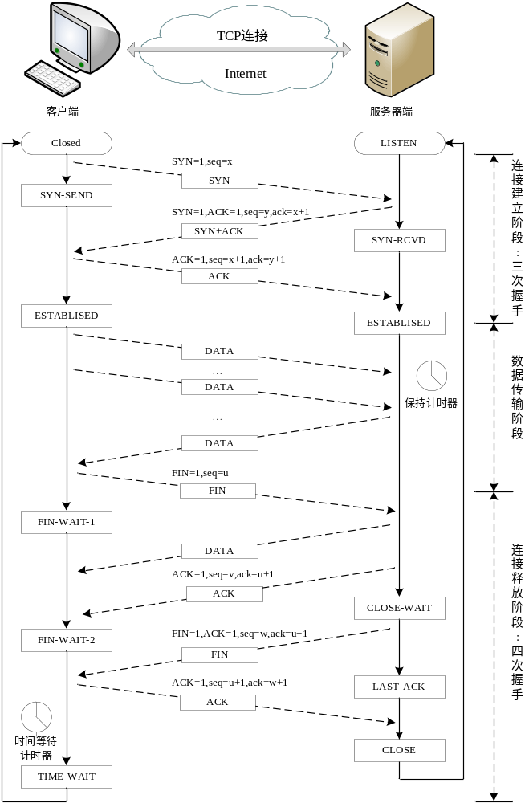
6.3.3 TCP连接
建立与释放
TCP工作原理
示意图
《计算机网络（第4版）》第6章 传输层

Slide 26
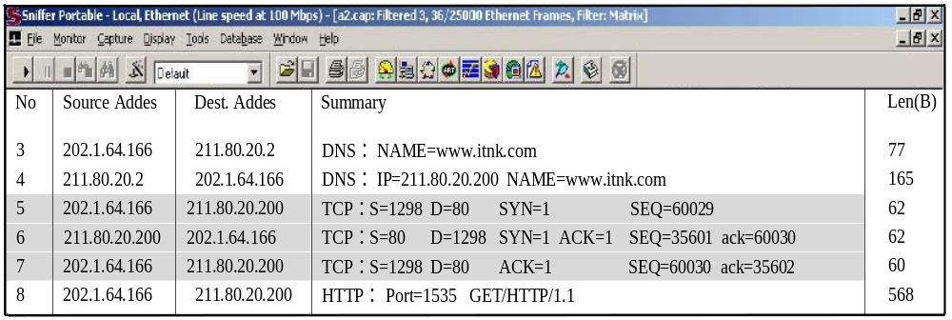
TCP连接建立“三次握手”过程
《计算机网络（第4版）》第6章 传输层

Slide 27
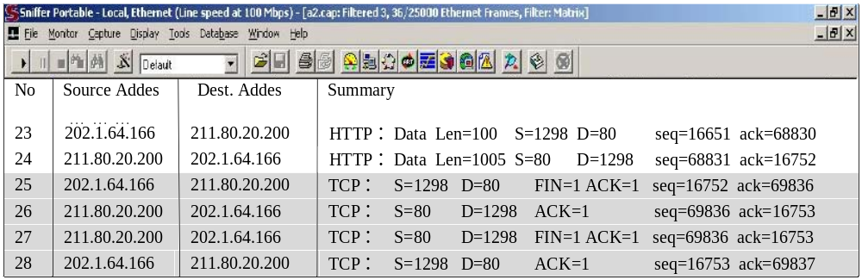
TCP连接释放 “四次握手”的过程
《计算机网络（第4版）》第6章 传输层

Slide 28
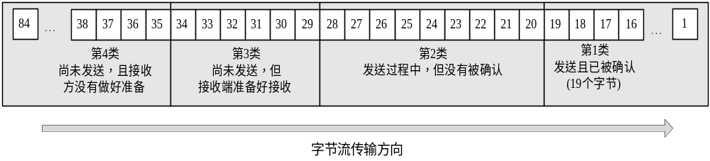
6.3.4 TCP滑动窗口与确认、重传机制
字节流传输的状态分类
《计算机网络（第4版）》第6章 传输层

Slide 29
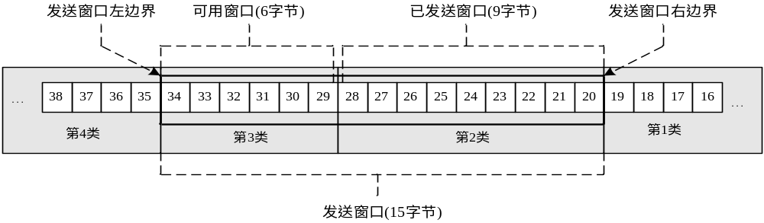
发送窗口与可用窗口
《计算机网络（第4版）》第6章 传输层

Slide 30
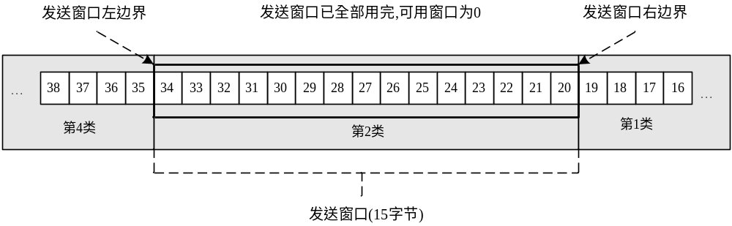
窗口发送与字节类型的变化
《计算机网络（第4版）》第6章 传输层

Slide 31
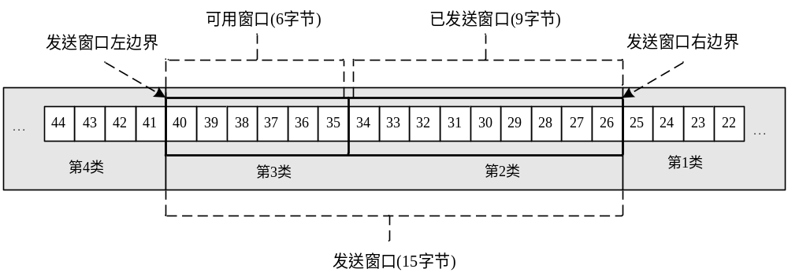
窗口滑动与字节类型的变化
《计算机网络（第4版）》第6章 传输层

Slide 32
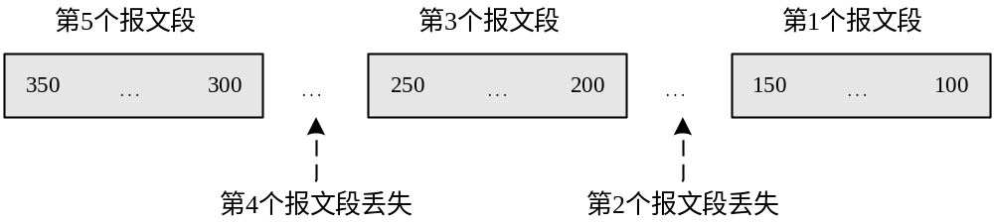
接收字节流序号不连续的例子
《计算机网络（第4版）》第6章 传输层

Slide 33
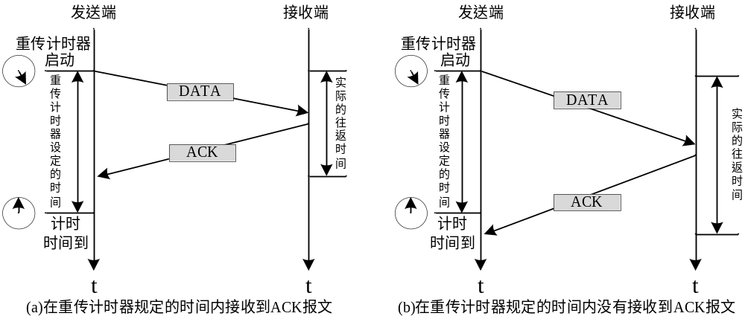
重传计时器
《计算机网络（第4版）》第6章 传输层

Slide 34
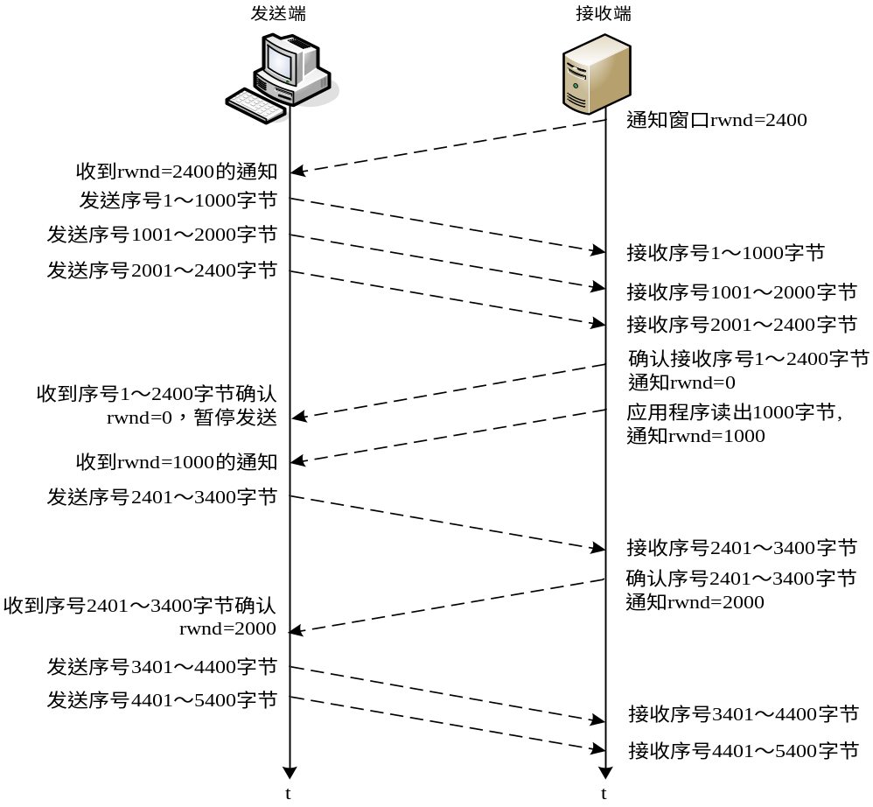
6.3.5 TCP滑动窗口与流量控制、拥塞控制
TCP利用窗口进行流量控制的过程
《计算机网络（第4版）》第6章 传输层

Slide 35
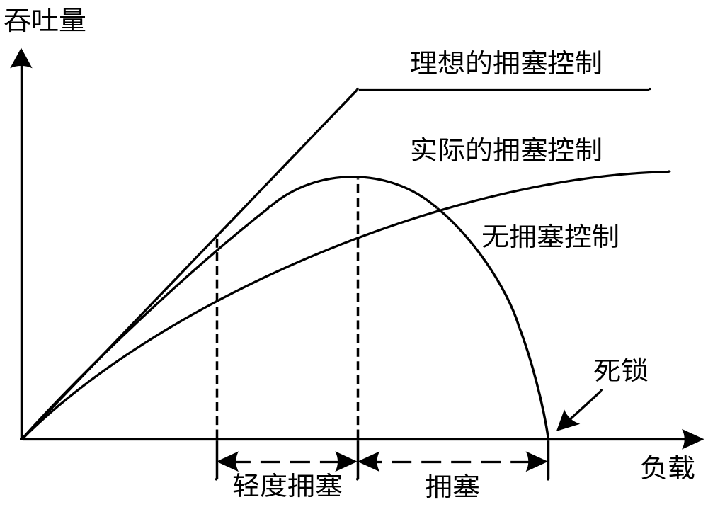
TCP窗口与拥塞控制
拥塞控制的作用
《计算机网络（第4版）》第6章 传输层

Slide 36
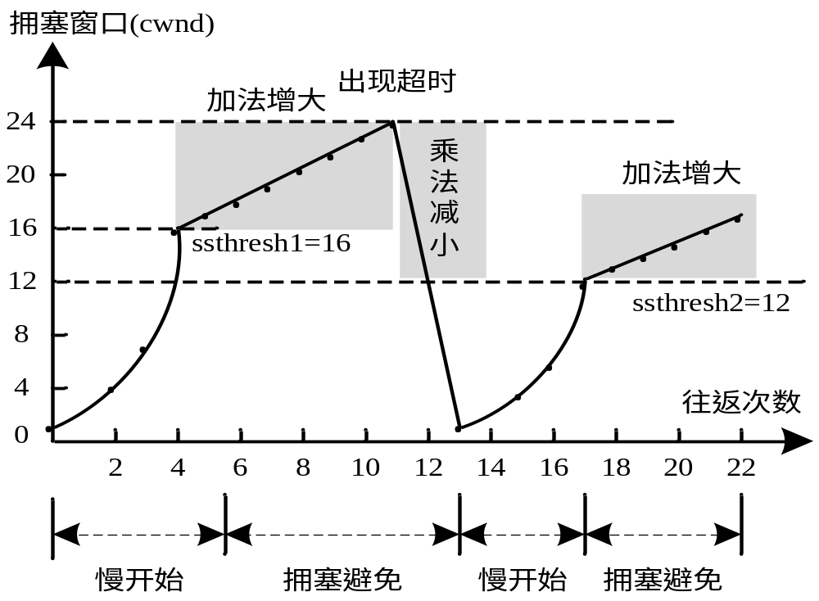
TCP拥塞控制的过程示意图
《计算机网络（第4版）》第6章 传输层

Slide 37
往返次数与
拥塞窗口值
往返次数 | 拥塞窗口值
1 | 2
2 | 4
3 | 8
4 | 16
5 | 17
6 | 18
7 | 19
8 | 20
9 | 21
10 | 22
11 | 23
12 | 24
13 | 1
14 | 2
15 | 4
16 | 8
17 | 12
18 | 13
19 | 14
20 | 15
《计算机网络（第4版）》第6章 传输层

Slide 38
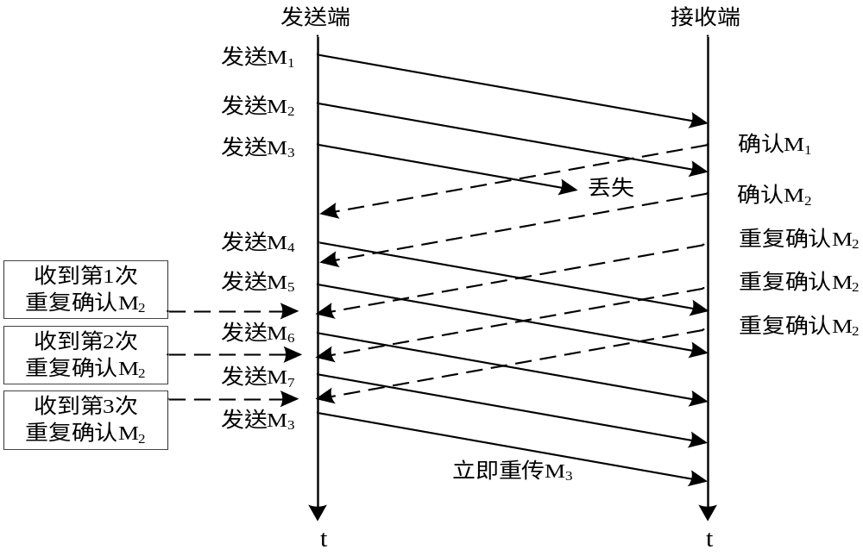
快重传与快恢复的研究背景
《计算机网络（第4版）》第6章 传输层

Slide 39
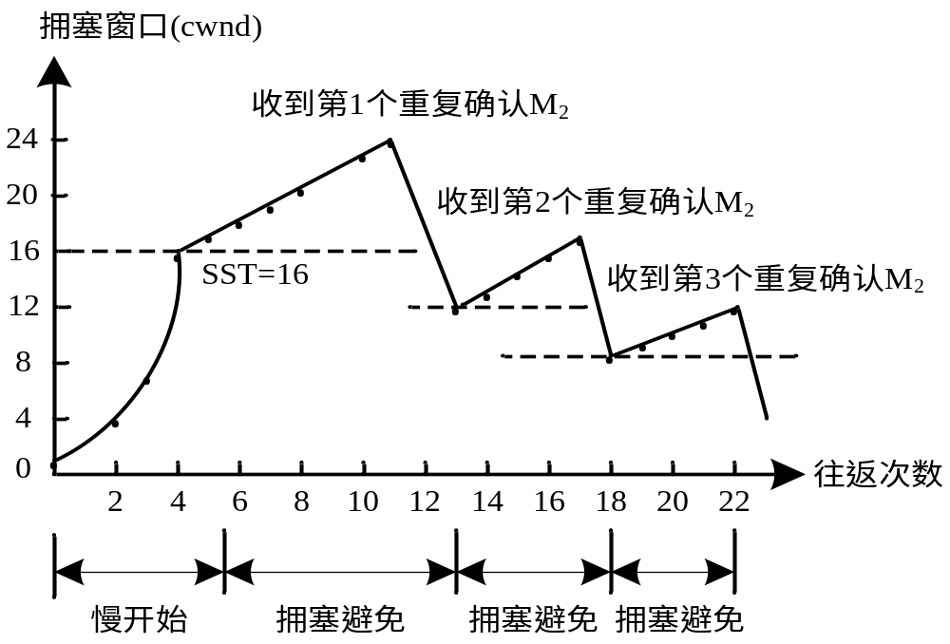
连续收到3个重复确认的拥塞控制过程
《计算机网络（第4版）》第6章 传输层

Slide 40
小结：
1. 计算机网络的本质活动是实现分布在不同地理位置的联网主机之间的进程通信，传输层的主要作用就是要实现分布式进程通信
2. 传输层协议屏蔽了网络层及以下各层实现技术的差异性，弥补了网络层所能提供服务的不足，使得应用层协议在设计时只需使用传输层提供的“端-端”进程通信服务
3. 实现网络环境中分布式进程通信首先要解决进程标识问题；IANA定义了熟知端口号、注册端口号和临时端口号等三种类型的端口号；TCP与UDP协议规定用不同的端口号来表示不同的应用程序
4. UDP协议是一种无连接的、不可靠的传输层协议，它适用于系统对性能的要求高于对数据完整性的要求、需要“简短快捷”的数据交换、需要多播和广播的应用环境
5. TCP协议的特点是：面向连接、面向字节流、支持全双工、支持并发连接、提供确认/重传与拥塞控制
《计算机网络（第4版）》第6章 传输层

